Slide 1
PLANIFICACIÓN CLASES VIRTUALES SEMANA N°20 FECHA : 13-08-2020 Ámbito Comunicación Integral Núcleo :Lenguaje Verbal NT 1
Colegio Jean Piaget
Mi escuela, un lugar para aprender y crecer en un ambiente saludable

Slide 2
ASIGNATURA /CURSO | Ámbito Comunicación Integral. Lenguaje Verbal / Pre Kínder
NOMBRE DEL PROFESOR/A | Carla Muñoz Saldaña
EDUCADORA DIFERENCIAL | Judith Figueroa Correa.
OBJETIVO DE APRENDIZAJE PRIORIZACIÓN NIVEL 1 | OA 3 Descubrir en contextos lúdicos, atributos fonológicos de palabras conocidas; tales como conteo de palabras, segmentación y conteo de silabas, identificando sonidos finales e iniciales OA 6 : Comprender contextos explícitos de texto literario y no literarios a partir de la escucha atenta, describiendo información y realizando progresivamente inferencias y predicciones.
INDICADORES DE EVALUACIÓN PARA OA | Identifica sonidos iniciales, en contextos lúdicos Cuenta la silaba de que componen una palabra. A partir de una palabra Responde preguntas que hacen referencia al contenido explícito e implícito de un texto escuchado
CONTENIDO /HABILIDADES | Sonido Inicial / Identificar Separación de silaba /Segmentar Texto “ Cuento”/ Comprender
OBJETIVO DE LA CLASE | Objetivo : Preservar , garantizar el funcionamientos de los aprendizajes remotos, que se entregan a los estudiantes.
EVALUACIÓN | Formativa

Slide 3
ACTIVIDAD(ES) Y RECURSOS PEDAGÓGICOS | Se motiva a los estudiantes a ubicarse en un lugar cómodo y limpio para realizar la actividad. Se Invita a la familia a que esta semana se dará inicio a Evaluación Formativa, que es un proceso donde se observan los avances que ha tenido los estudiantes es sus aprendizajes en relación a los objetivos plateados. Esto se realiza para saber cómo continuar con el proceso de enseñanza aprendizaje según las necesidades del curso. Se trabajara a través de guías de aprendizajes., la cual un adulto será el encargado de leer las instrucciones y guiar al alumno para el desarrollo de las guías RECURSOS: Video, guía de trabajo, texto escolar, cuaderno etc.
EVALUACIÓN FORMATIVA | Se evaluará a través del ticket de salida Evaluar con ticket de salida, a través de una pregunta y respuesta ejemplar. Evaluar con 3 preguntas de cierre. Evaluar un producto de aprendizaje. Etc.
ESTE MÓDULO DEBE SER ENVIADO AL SIGUIENTE CORREO ELECTRÓNICO | Correo del docente o número de celular. Fecha de envío de la evaluación de la clase, foto o al correo.

Slide 4
Acuerdos de la clase
PUNTUALIDAD.
SILENCIAR MICROFONO
MANTENER EL MATERIAL QUE SE SOLICITA
ATENCIÓN Y RESPETO A QUIEN HABLA
LEVANTAR LA MANO, PARA OPINAR
PARTICIPA ACTIVAMENTE

Slide 5
Separar silabas Reconocer sonidos iniciales Comprender textos escritos y orales
¿Qué voy a aprender?
¿Cómo lo voy a
aprender
Identificando Sonido Inicial
Contando y segmentando palabras.
Estar atento , escuchando , describiendo . Realizando inferencias y predicciones
¿Para qué lo voy a
aprender?
Desarrollar la comprensión y el gusto de la lectura
Desarrollar la Conciencia Fonológica.

Slide 6
Inicio Activación Conocimientos Previos
Activo Mis Aprendizajes
Recuerdan ¿ Qué hemos Aprendido en Lenguaje?
¿Qué Vocales hemos aprendido?
¿Qué Elementos tienen sonido inicial e- i-a?
Nómbralos

Slide 7
¿Quién me puede decir que significa la palabra Segmentar?
¿Quién me pude dar un ejemplo de separación de sílaba?
¿Qué cuentos hemos escuchado?

Slide 8
Motivación
Recordemos
https://youtu.be/ccK3YZjInME
https://youtu.be/xdSFn9XtY_s
https://youtu.be/hkq44ezngoI

Slide 9
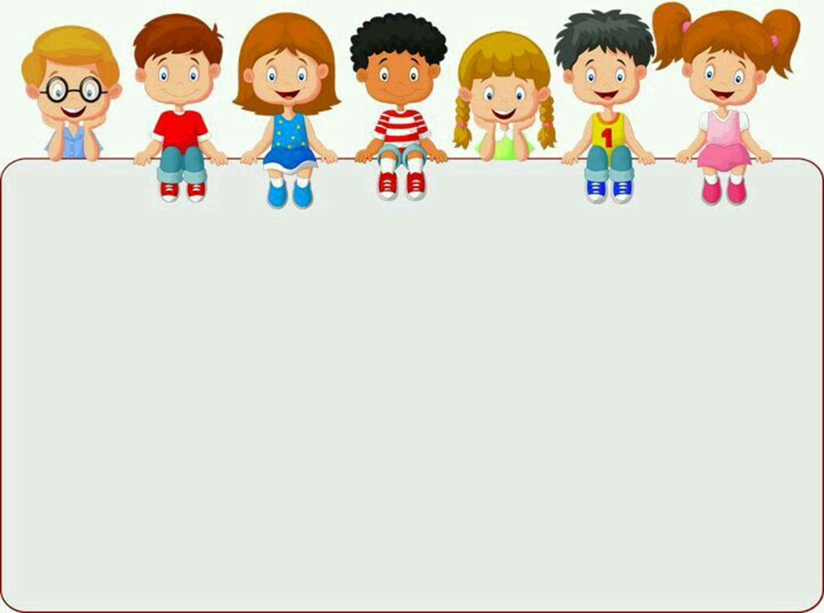
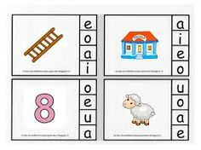
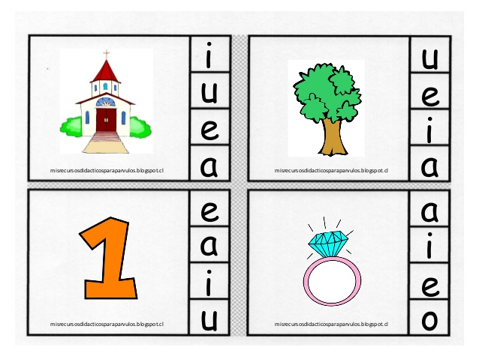
Evaluación Formativa Ámbito Lenguaje
Nombre__________________________
1.- Sonido Inicial
Observa las imágenes y marca la vocal, de acuerdo a su sonido inicial.

Slide 10
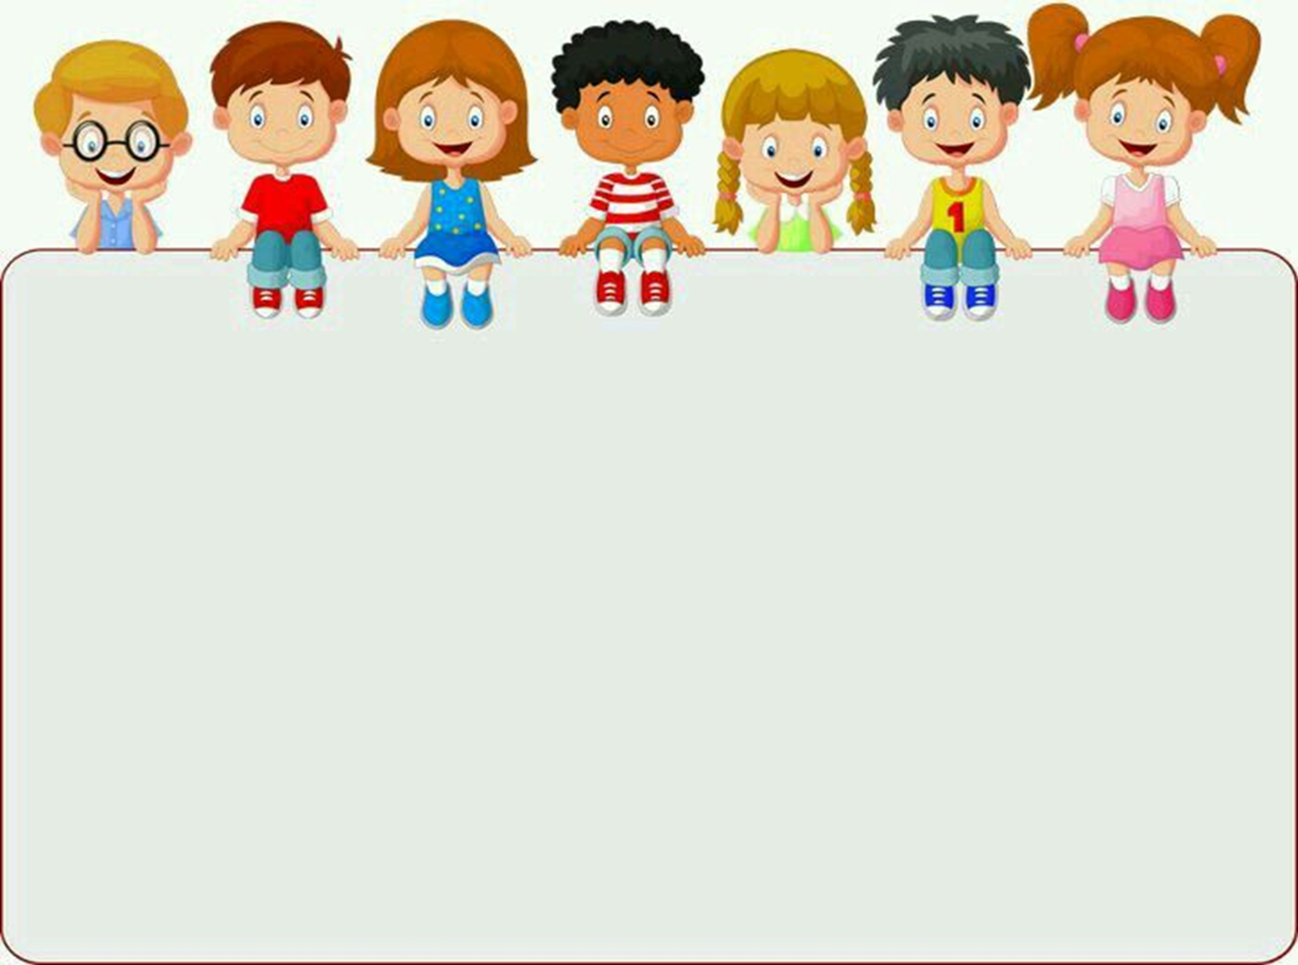
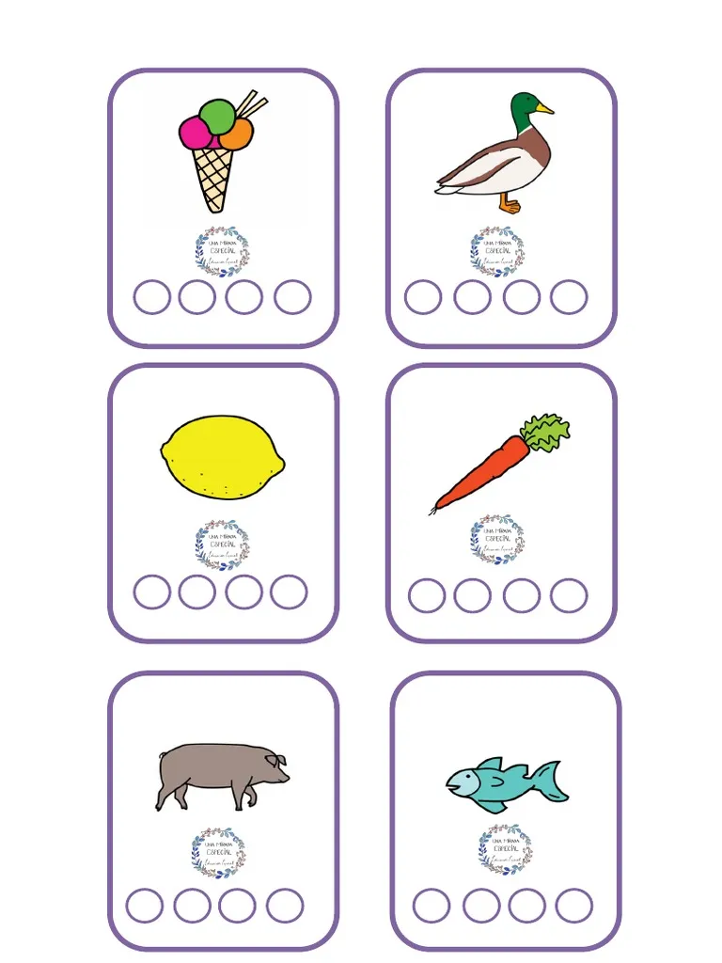
2.-Separación de Sílabas. Instrucciones: observa cada dibujo. Luego
separa en sílabas las siguientes palabras apoyándote de aplausos y los
pies. Colorea los círculos según la cantidad de sílabas de cada elemento

Slide 11
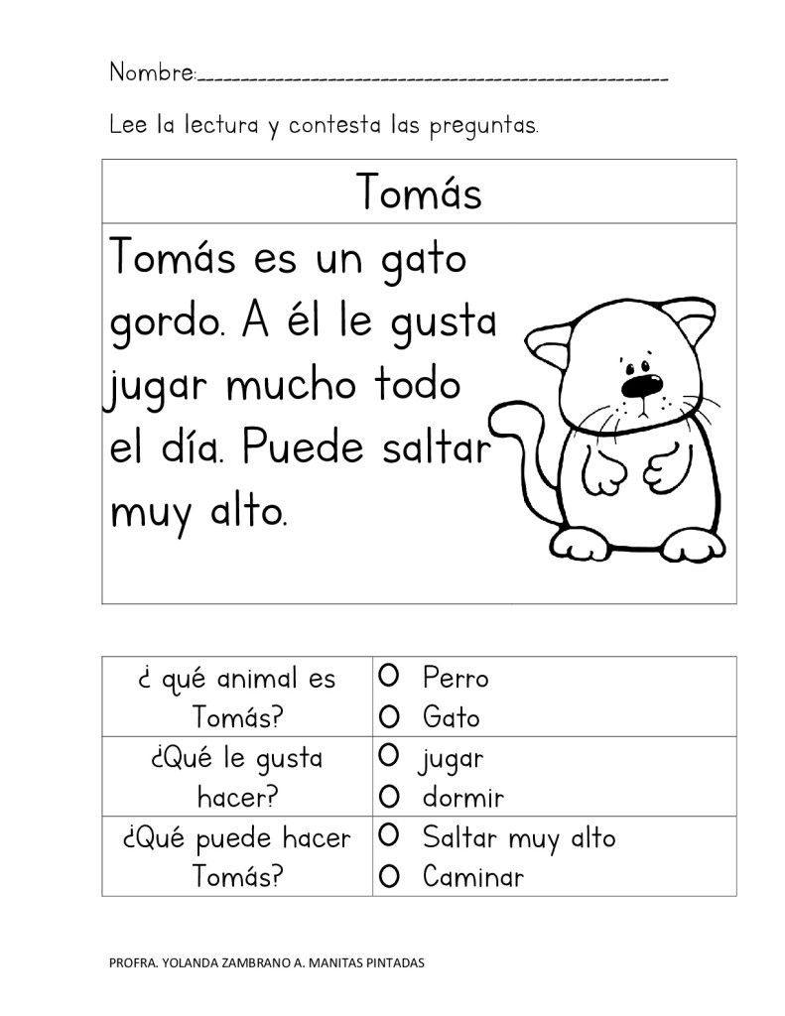
3.- Comprensión Lectora : Escucha con atención la lectura, con la ayuda de una adulto, colorea la respuesta correcta.

Slide 12
TICKET DE SALIDA SEMANA 20
Grafica la vocal , de acuerdo al sonido inicial de cada elemento.

Slide 13
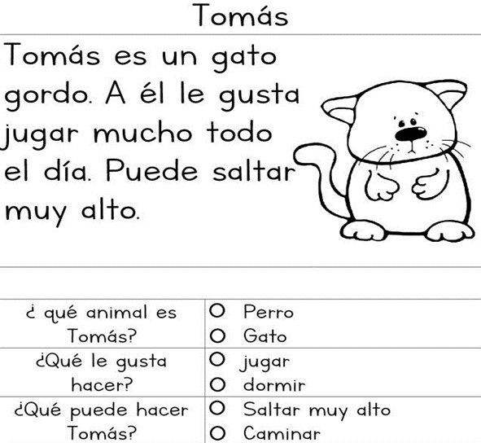
¿Cuántas silabas tiene la palabra tenedor y mariposa?
Marca con una x la imagen de la portada del libro

Slide 14
Enviar fotografía de este ticket de salida a: Educadora Carla Muñoz Saldaña
Correo:carla.munoz@colegio-jeanpiaget.cl
Celular: 972188895

